Slide 1
Портфолио
Буньковой Татьяны Михайловны

Slide 2
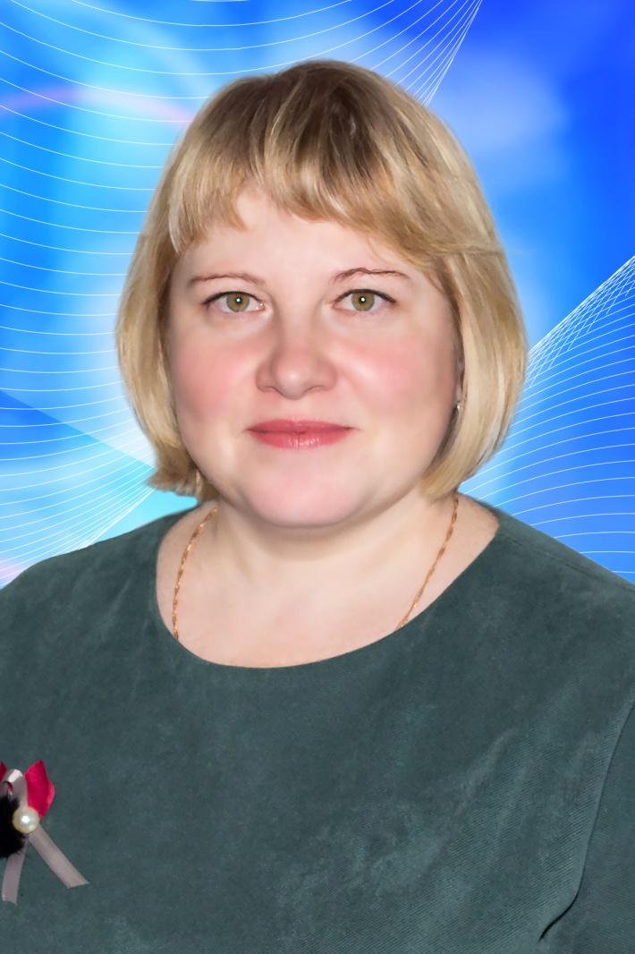
Бунькова Татьяна Михайловна
Дата рождения : 22 июля 1978 год
Образование:
Нижнетагигильский государственный педагогический институт, 2002 г.
Специальность: учитель математики
Профессиональная переподготовка:
ФГБОУ ВПО«Уральский государственный педагогический университет» по программе
«Психология и педагогика дошкольного образования» (диплом о профессиональной переподготовке № 662400590241) 2015г. Занимаемая должность: воспитатель
Квалификационная категория: первая
Общий педагогический стаж – 21 год В Детском саде № 96 - 6 лет

Slide 3
Мое педагогическое кредо:
Пришла в детский сад- улыбнись на пороге,
Все то, что ты детям отдашь к тебе вернется в итоге.
Любовь к детям,
Уважение к родителям!
Мое педагогическое кредо:
Пришла в детский сад- улыбнись на пороге,
Все то, что ты детям отдашь к тебе вернется в итоге.
Любовь к детям,
Уважение к родителям!
Почему я работаю в детском саду?
Скорее всего потому, что дети это самые открытые, добрые, талантливые, искренние, преданные существа на земле, которые смотрят на своего наставника с открытым ртом веря во все то, чему он их учит и как все преподносит. Ведь не зря есть такая поговорка «Что посеешь, то и пожнешь», поэтому воспитатель должен сеять только добро, разум, знания, опыт и житейскую мудрость.
Профессия воспитателя или педагога является крайне почетной и уважаемой. Именно воспитатель ответственен за формирование личности воспитанников и развитие их дальнейшей судьбы.

Slide 4
Личностные характеристики:
Ответственность
Отзывчивость
Находчивость
Самокритичность
Работоспособность
Сострадание
Тактичность
Умение ладить с людьми
целеустремленность
Notes:
юдьми

Slide 5
Профессиональные достижения
Notes:
юдьми

Slide 6
Повышение уровня квалификации (за последние 5 лет)
Дата | Название курсов прохождения аттестации | Учреждение
2015 г. | «Психология и педагогика дошкольного образования» ( № 662400590241), 256 часов | ФГБОУ ВПО «Уральский государственный педагогический университет»
2016 г. | «Программа подготовки должностных лиц и специалистов ГО и Свердловской областной подсистемы единой государственной системы предупреждения и ликвидации ЧС», 36 часов | УМЦ ГОЧС, г. Екатеринбург
2017 г. | «Программа специального обучения приемам оказания первой помощи пострадавшим на производстве», 16 часов | НЧОУ ДПО «УЭЦ» Строитель»
2017 г. | «Программа профессиональной переподготовки специалистов труда», 256 часов | АНО ДПО «УЭЦ ОТ и ПБ»
2018 г. | «Профессиональный стандарт педагога как инструмент управления качеством образования в условиях внедрения национальной системы учительского роста», 16 часов | ГАОУ ДПО СО «ИРО»
2018 г. | «Инновационные формы работы с семьей в условиях реализации ФГОС», 16 часов
2018 г. | «Современные методы познавательного развития детей в ОО: реализация парциальной программы по знакомству и изучению родного края Урала», 16 часов | ФГБОУ ВПО «Уральский государственный педагогический университет»
2019 г. | «Организация ОД с детьми с ОВЗ в условиях ФГОС ДО», 40 часов | ГБПОУ СО «Каменск – Уральский педагогический колледж»

Slide 7
Повышение уровня квалификации (за последние 5 лет)
Дата | Название курсов прохождения аттестации | Учреждение
2020 г.. | «Основы обеспечения информационной безопасности детей», 22 часа | ООО «Центр инновационного обучения и воспитания»
2020 г. | «Организация защиты детей от видов информации, распространяемой посредством сети «Интернет». 16 часов | ООО «Центр инновационного обучения и воспитания»
2020 г. | Безопасное использование сайтов в сети «Интернет», 24 часа | ООО «Центр инновационного обучения и воспитания»

Slide 8
Участие в методической работе на муниципальном уровне
(за последние 5 лет)
Год | Направление деятельности | Результат деятельности
Февраль 2018 г. | Стажерская площадка для педагогов города по теме «Целостная картина мира в рамках реализации проекта «Почемучка»: НОД «Путешествие в прошлое: динозавры» - сюжетная лепка. | Обмен опытом
Апрель 2018 г. | Стажерская площадка для педагогов города по теме НОД «Пришельцы из космоса» - сюжетная аппликация. | Обмен опытом
Апрель 2019 г. | Стажерская площадка для педагогов города по теме СОД «День воды» | Обмен опытом

Slide 9
Участие в профессиональных конкурсах различного уровня
Год | Направление деятельности | Результат деятельности
16.12.2016г. | Участник онлайн – семинара «ИКТ – компетентность педагога» | Сертификат (серия 081624 № 52116)
2016 г. | Участие в IX Всероссийского конкурса детского рисунка «Волшебные рукавицы» | Диплом
Ноябрь 2016 г. | Участие в семинаре «Развитие условий для реализации задач ОО «Познавательное развитие» | Благодарность
Ноябрь 2016 г. | Участие в выставке «Наши талантливые малыши» | Благодарность
Ноябрь 2016 г. | Участие в городском конкурсе «Кормушки для птиц» | Грамота
2017 г. | Участие в III Всероссийском конкурсе «Новый год шагает по стране» | Благодарственное письмо
2017 г. | Участие во Всероссийском конкурсе «Веселый светофор» | Сертификат
2017 г. | Участие воII всероссийской викторины по ППБ «Огонек» | Грамота
2017 г. | Участие во Всероссийском конкурсе с международным участием «Методическая копилка» | Диплом 2 степени

Slide 10
Участие в профессиональных конкурсах различного уровня
Год | Направление деятельности | Результат деятельности
2018 г. | Смотр – конкурс условий по патриотическому воспитанию дошкольников» | 1 место
2018 г. | Участие в городском конкурсе ДПТ «Зимняя мастерская» | Грамота
2018 г. | Смотр – конкурс зимних участков | Грамота за 1 место
2018 г. | Всероссийское тестирование «Тотал Тест Май 2018» | Диплом (1 степени)
2018 г. | Участие в городском конкурсе методических разработок о зимующих птицах | Сертификат участника
2018 г. | Смотр – конкурс условий для опытно – экспериментальной деятельности | Грамота 1 место
2018 г. | Участие в мониторинге информатизации системы образования | Диплом
2019 г. | Всероссийский конкурс профессионального мастерства педагогических работников им. А.С. Макаренко | Диплом
2019 г. | Всероссийский профессиональный конкурс «Лучший по профессии» в номинации «Воспитатель детского сада» | Диплом 1 степени

Slide 11
Результаты творческой деятельности детей
за последние 5 лет
Год | Фамилия, имя ребенка | Название конкурса | Результат деятельности
2016 г. | Галеев Максим | Всероссийский конкурс «Мир моими глазами» | Диплом 2 степени
2016 г. | Сулейманова Алина | Всероссийский конкурс «Первая проталина» | Диплом 2 степени
2016 г. | Пузырева Аня | Всероссийская викторина «Теремок» | Диплом 1 степени
2017 г. | Пузырева Аня | III Всероссийский конкурс «Новый год шагает по стране» | Сертификат участника
2018 г. | Пузырева Аня | Всероссийская олимпиада «природа и мы» | Диплом 1 степени
2018 г. | Комарова Юля | Всероссийская викторина «Остров знаний» | Диплом 1 степени
2018 г. | Плюснин Егор | Конскурс информационных отчетов по деятельности в рамках городской акции «Каждой пичужке – наша кормушка» | Диплом 1 степени
2018 г. | Яшин Леня | Городской конкурс «Звездочки поэзии» | Диплом 1 степени
2020 г. | Мальков Рома, Катков Миша | Всероссийская викторина «Удивительный мир вокруг нас. Животные России» | Диплом 1 степени

Slide 12
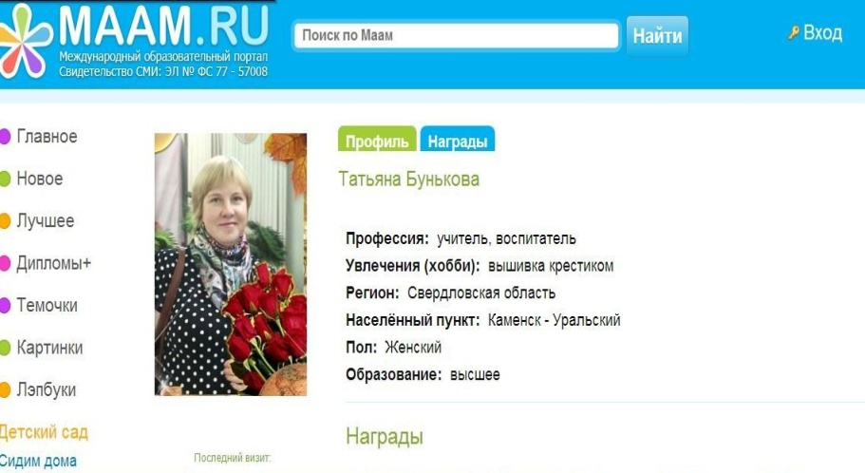
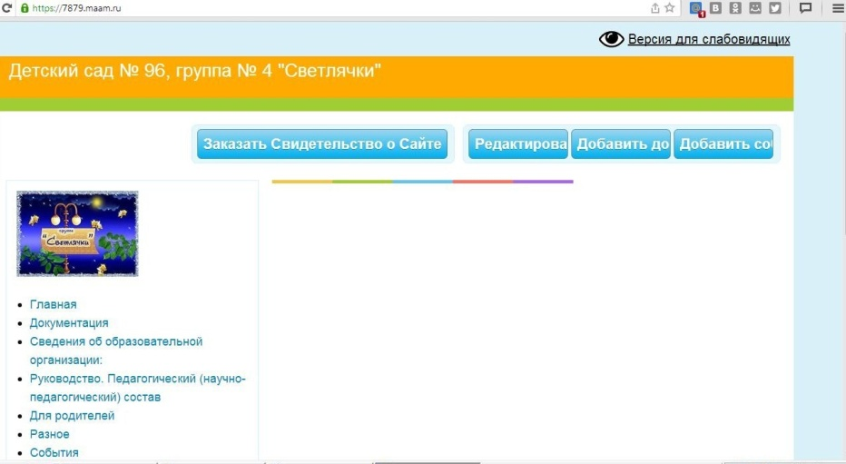
Персональные интернет ресурсы
№ п/п | Название сайта | Фото
1 | Maam.py сайт для воспитателей (личная страничка) http://www.maam.ru/users/bunkova35
2 | Maam.py сайт для воспитателей (Страничка группы) http://7879.maam.ru/

Slide 13
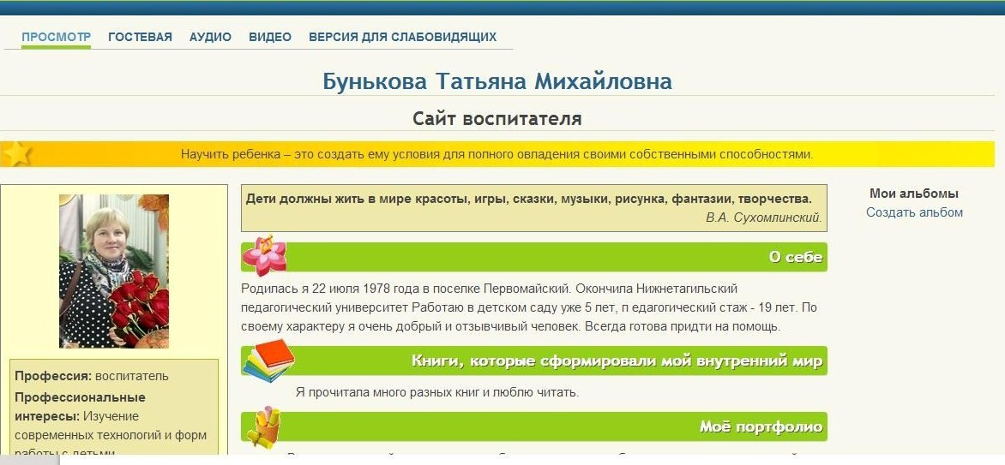
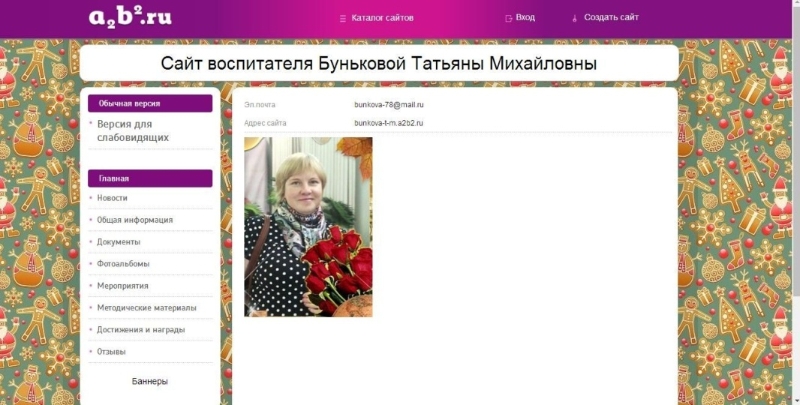
Персональные интернет ресурсы
№ п/п | Название сайта | Фото
3 | Социальная сеть работников образования https://nsportal.ru/bunkova-tatyana-mihaylovna
4 | Персональный сайт на портале А2Б2 http://bunkova-t-m.a2b2.ru/

